Slide 1
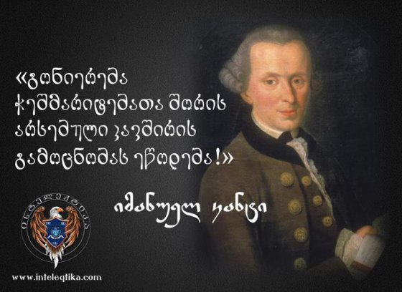
ასოც. პროფ. ლალი ანთიძე
იმანუელ კანტის „წმინდა გონების“ კრიტიკის სწავლების თეორიული და მეთოდოლოგიური პრობლემები

Slide 2

1781 წელი ქართულ ენაზე თარგმნა გურამ თევზაძემ გამოიცა 1979 წელს

Slide 3
პროლეგომენები, როგორც პროპედევტიკა
1. კატეგორიის რაობა
2. კატეგორიების სწავლების მეთოდოლოგია
3. ტრანსცენდეტალურის გაგებისათვის
4. აპრიორულისა და აპოსტერიორულის დამოკიდებულება

Slide 4
ცოდნისა და რწმენის დამოკიდებულება
შეხედულებები
ცოდნა
რწმენა
წმინდა გონების სტრუქტურა
დეფინიცია
დოგმატიზმი
აქსიომა
დემონსტრაცია

Slide 5
ი. კანტის ადგილი შემეცნების თეორიაში
ემპირიზმი
რაციონალიზმი
კრიტიციზმი

Slide 6
შემეცნების პროცესი
ემპირიული
შეგრძნება
აღქმა
წარმოდგენა
რაციონალური
ცნება
მსჯელობა
დასკვნა

Slide 7
მადლობა!

